Slide 1
逻辑回归

Slide 2
利用逻辑回归能解决哪些问题
分类问题
  eg：反垃圾系统判别spam
    用户行为用一个特征向量表示X={x₁,x₂,…x_{n}}；x₁ – 用户在线时间段，x2 – 用户平均在线时长，x3 - 用户操作频率，x4 - 用户的ip地址段……
    训练数据：有一批被标注的spam用户(正样本)和非spam用户(负样本)，以及每个用户的特征向量X
    训练得到逻辑回归的特征权重向量W(模型）
    对于未知类型的用户，利用其特征向量以及逻辑回归函数计算P(y=+1)的概率（用户为spam的概率）
排序问题
  eg：推荐系统中的排序（根据转换预估值进行排序）
预测问题
  eg：广告系统中CTR预估，根据CTR预估值预测广告收益

Slide 3
逻辑回归的定位
首先，逻辑回归是一种分类（Classification）算法。比如说：
给定一封邮件，判断是不是垃圾邮件
给出一个交易明细数据，判断这个交易是否是欺诈交易
给出一个肿瘤检查的结果数据，判断这个肿瘤是否为恶性肿瘤
逻辑回归是互联网上最流行也是最有影响力的分类算法，也是深度学习（Deep Learning）的基本组成单元。

Slide 4
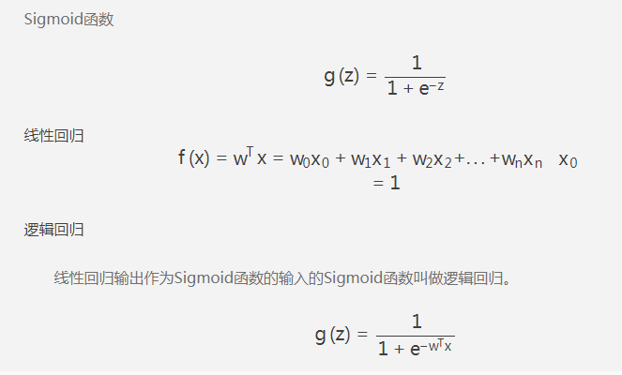
逻辑回归函数
算法思想的数学表述：
把数据集的特征值设为x1，x2，x3......
求出它们的回归系数wi
设WtX=w1*x1+w2*x2..... ，然后将WtX值代入sigmoid函数并判断结果，即可得到分类标签

Slide 5
判定边界
当线性函数f(x)=0,此时Sigmoid函数g(f(x))=0.5。
当线性函数f(x)>0,此时Sigmoid函数g(f(x))>0.5，g(z)∈(0.5∼1.0)，认为当前数据样本x为类别1。
当线性函数f(x)<0,此时Sigmoid函数g(f(x))<0.5，g(z)∈(0.0∼0.5)，认为当前数据样本x为类别0。
这就是逻辑回归分类的决策原理。选择0.5作为阈值是一般的做法，实际工程中可根据需求选择阈值。如对正例的要求较高，阈值可以大一些。

Slide 6
优缺点
优点：计算代价不高，易于理解和实现。
缺点：容易欠拟合，分类精度可能不高。
使用数据类型：数值型和标称型数据。

Slide 7
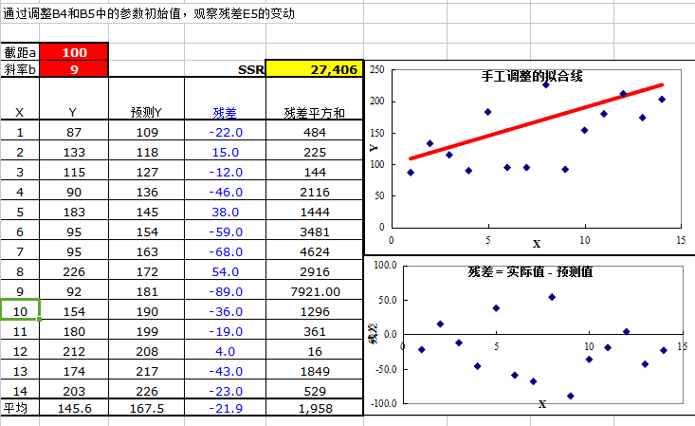
例子

